Slide 1
★ネットで挑戦★
タイピングゲームを
作ろう
上田市マルチメディア情報センター／十勇士パソコンクラブ／PCN上田

Slide 2
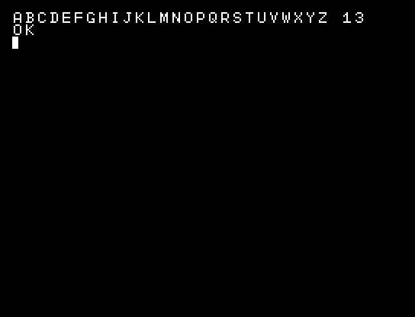
キーボードのタイピングを
練習するゲームを作ろう

Slide 3
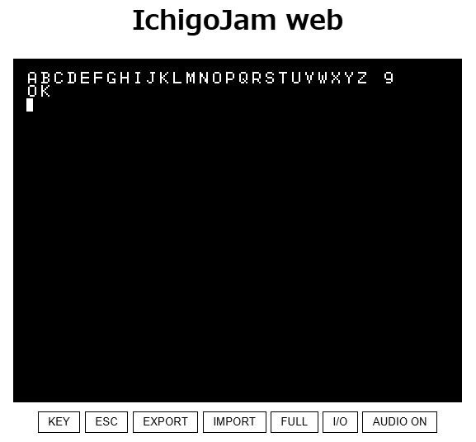
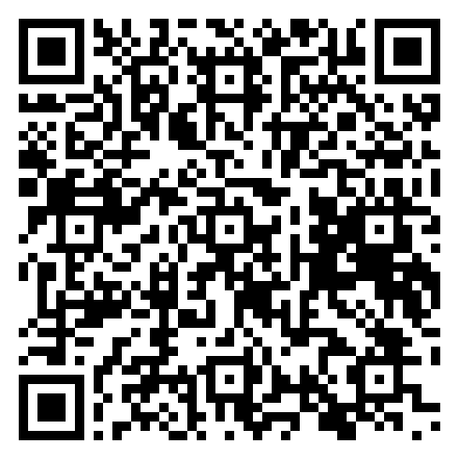
QRコード
IchigoJam webでも作れるよ！
fukuno.jig.jp/app/IchigoJam/

Slide 4
（1）Aを表示
10 CLV:CLS:CLT:C=65
20 Y=0
100 LC X,Y
110 ?CHR$(C)
4行のプログラムを入力します

Slide 5
入力できたら、F5で実行
Aが表示される

Slide 6
（2）A～Zまで表示
120 C=C+1
130 X=X+1
140 IF C<=90 GOTO 20
3行のプログラムを追加します

Slide 7
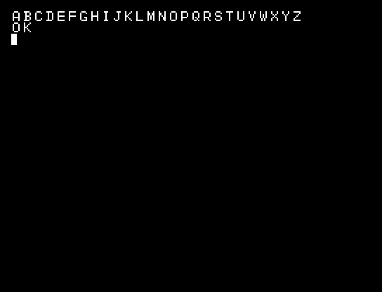
入力できたら、F5で実行
アルファベット26文字が表示される

Slide 8
（3）1文字ずつタイピング
30 K=INKEY()
115 IF K!=C GOTO 30
2行のプログラムを追加します

Slide 9
入力できたら、F5で実行
表示された文字をタイプすると次へ進む
26文字入力すると終了

Slide 10
（4）タイプ音を出す
117 BEEP
1行追加します

Slide 11
入力できたら、F5で実行
タイプすると音が出る

Slide 12
（5）タイムを表示
150 LC 27,0:?TICK()/60
1行追加します

Slide 13
入力できたら、F5で実行
打ち終わると
タイム（秒）が表示される
何秒で打てるか
挑戦しよう

Slide 14
（6）文字を下へ落とす
40 LC X,Y
50 ?" "
60 Y=Y+1
112 WAIT 6
4行追加します

Slide 15
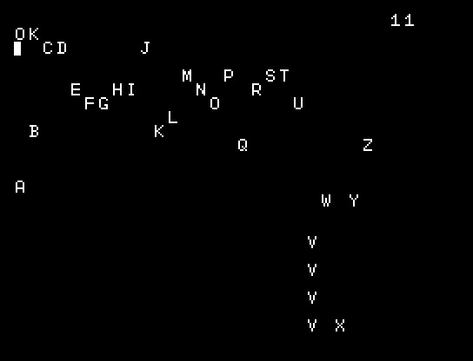
入力できたら、F5で実行
文字が下へ落ちていく
キーを押すと止まる

Slide 16
（7）下へ落ちたのを判定
113 IF Y=23 BEEP 30,30:END
1行追加します

Slide 17
入力できたら、F5で実行
文字が一番下へ落ちると
終了する

Slide 18
●タイピングゲーム 完成（1）
10 CLV:CLS:CLT:C=65
20 Y=0
30 K=INKEY()
40 LC X,Y
50 ?" "
60 Y=Y+1
100 LC X,Y
110 ?CHR$(C)
初期設定
縦座標Yを0に
タイプ入力を読み取り
文字を消す
縦座標Yを1つ下に
文字を表示

Slide 19
●タイピングゲーム 完成（2）
112 WAIT 6
113 IF Y=23 BEEP 30,30:END
115 IF K!=C GOTO 30
117 BEEP
120 C=C+1
130 X=X+1
140 IF C<=90 GOTO 20
150 LC 27,0:?TICK()/60
時間待ち
文字が一番下まで落ちたら終了
タイプできなかったら戻る
タイプ音を出す
次の文字へ
横座標Ｘを1つ右へ
戻ってくりかえし
タイムを表示して終了

Slide 20
さらに改造しよう！
112 WAIT 6
数字を変えると
文字が落ちるスピードが変わる

Slide 21
さらに改造しよう！
10 CLV:CLS:CLT:C=33
出題文字のはんいを変える

Slide 22
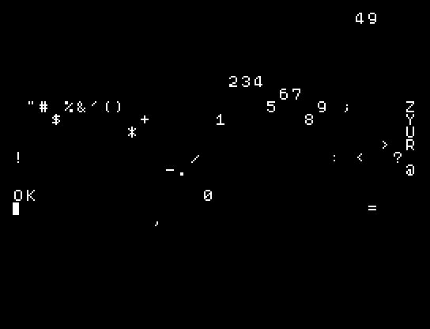
入力できたら、F5で実行
最後はアルファベットの
Zで終了
記号や数字が出題される

